Slide 1
4.2 向量组的线性相关性
4.2.1 向量组的线性相关性
4.2.2 重要结论及性质

Slide 2
引言
问题1：给定向量组 A，零向量是否可以由向量组 A 线性表
示？
问题2：如果零向量可以由向量组 A 线性表示，线性组合的
系数是否不全为零？

Slide 3

P.91 定理1 的结论：
向量b 能由
向量组 A
线性表示
线性方程组
Ax = b
有解
问题1：给定向量组 A，零向量是否可以由向量组 A 线性表示？
问题1′：齐次线性方程组 Ax = 0 是否存在解？
回答：齐次线性方程组 Ax= 0 一定存在解．
事实上，可令k₁ = k₂ = … = k_{m} =0 ，则
k₁a₁ + k₂a₂ + … + k_{m}a_{m} =0（零向量）

Slide 4
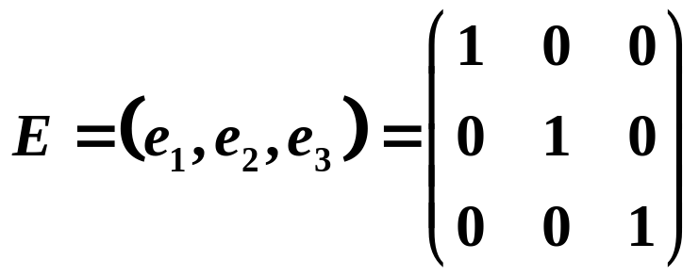
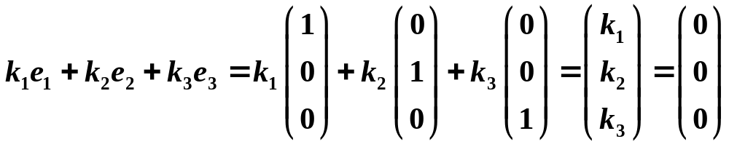
问题2：如果零向量可以由向量组 A 线性表示，线性组合的系数
是否不全为零？
问题2′：齐次线性方程组 Ax = 0 是否存在非零解？
回答：齐次线性方程组不一定有非零解，从而线性组合的系数
不一定全等于零．
例：设
若
则 k₁ = k₂ = k₃ =0 ．

Slide 5
向量组的线性相关性
定义：给定向量组 A：a₁, a₂, …, a_{m} ，如果存在不全为零的实
数 k₁, k₂, …, k_{m} ，使得
k₁a₁ + k₂a₂ + … + k_{m}a_{m} =0（零向量）
则称向量组 A 是线性相关的，否则称它是线性无关的．
向量组
A：a₁, a₂, …, a_{m}
线性相关
m 元齐次线性方程组
Ax = 0
有非零解
R(A) < m

Slide 6
备注：
给定向量组 A，不是线性相关，就是线性无关，两者必居其一．
向量组 A：a₁, a₂, …, a_{m} 线性相关，通常是指 m ≥2 的情形.
若向量组只包含一个向量：当 a 是零向量时，线性相关；当 a 不是零向量时，线性无关．
向量组 A：a₁, a₂, …, a_{m} (m ≥2) 线性相关，也就是向量组 A 中，至少有一个向量能由其余 m－1 个向量线性表示．
特别地，
  a₁, a₂ 线性相关当且仅当 a₁, a₂ 的分量对应成比例，其几何意义是两向量共线．
  a₁, a₂, a₃ 线性相关的几何意义是三个向量共面．
  含有零向量的向量组一定线性相关.

Slide 7
向量组线性相关性的判定（重点、难点）
向量组 A：a₁, a₂, …, a_{m} 线性相关
存在不全为零的实数 k₁, k₂, …, k_{m} ，使得
k₁a₁ + k₂a₂ + … + k_{m}a_{m} =0（零向量） ．
m 元齐次线性方程组 Ax = 0 有非零解．(定理2）
矩阵A = (a₁, a₂, …, a_{m} ) 的秩小于向量的个数 m ．
向量组 A 中至少有一个向量能由其余 m－1 个向量线性 表示．（定理3）

Slide 8
向量组线性无关性的判定（重点、难点）
向量组 A：a₁, a₂, …, a_{m} 线性无关
如果 k₁a₁ + k₂a₂ + … + k_{m}a_{m} =0（零向量），则必有
k₁ = k₂ = … = k_{m} =0 ．
m 元齐次线性方程组 Ax = 0 只有零解．
矩阵A = (a₁, a₂, …, a_{m} ) 的秩等于向量的个数 m ．
向量组 A 中任何一个向量都不能由其余 m－1 个向量线 性表示．

Slide 9
向量组线性无关性的判定（重点、难点）
向量组 A：a₁, a₂, …, a_{m} 线性无关
如果 k₁a₁ + k₂a₂ + … + k_{m}a_{m} =0（零向量），则必有
k₁ = k₂ = … = k_{m} =0 ．
m 元齐次线性方程组 Ax = 0 只有零解．
矩阵A = (a₁, a₂, …, a_{m} ) 的秩等于向量的个数 m ．
向量组 A 中任何一个向量都不能由其余 m－1 个向量线 性表示．
向量组线性相关性的判定（重点、难点）
向量组 A：a₁, a₂, …, a_{m} 线性相关
存在不全为零的实数 k₁, k₂, …, k_{m} ，使得
k₁a₁ + k₂a₂ + … + k_{m}a_{m} =0（零向量） ．
m 元齐次线性方程组 Ax = 0 有非零解．
矩阵A = (a₁, a₂, …, a_{m} ) 的秩小于向量的个数 m ．
向量组 A 中至少有一个向量能由其余 m－1 个向量线性 表示．

Slide 10
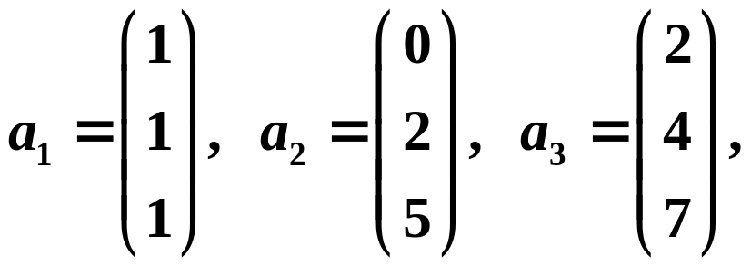
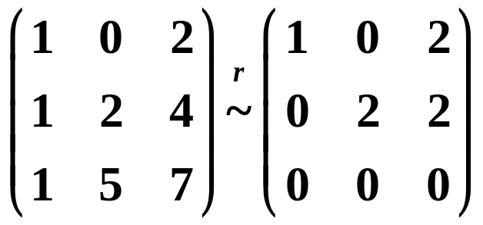
例：试讨论 n 维单位坐标向量组e₁, e₂, …, e_{n}的线性相关性．
线性无关
例：已知
试讨论向量组 a₁, a₂, a₃ 及向量组a₁, a₂ 的线性相关性．
解：
可见 R(a₁, a₂, a₃ ) = 2，故向量组 a₁, a₂, a₃ 线性相关；
同时，R(a₁, a₂ ) = 2，故向量组 a₁, a₂ 线性无关．

Slide 11
例：已知向量组 a₁, a₂, a₃ 线性无关，且
b₁ = a₁+a₂， b₂ = a₂+a₃， b₃ = a₃+a₁，
试证明向量组 b₁, b₂, b₃ 线性无关．
解题思路：
转化为齐次线性方程组的问题；
转化为矩阵的秩的问题．

Slide 12
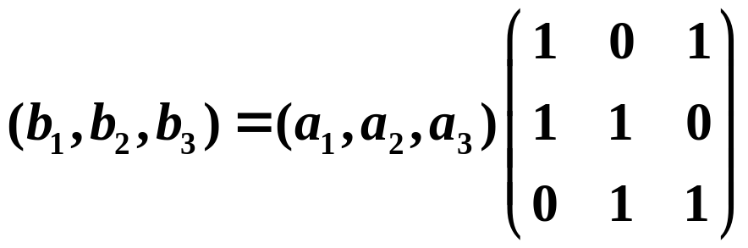
例：已知向量组 a₁, a₂, a₃ 线性无关，且
b₁ = a₁+a₂， b₂ = a₂+a₃， b₃ = a₃+a₁，
试证明向量组 b₁, b₂, b₃ 线性无关．
解法1：转化为齐次线性方程组的问题．
已知 ，记作 B = AK ．
设 Bx = 0 ，则(AK)x = A(Kx) = 0 ．
因为向量组 a₁, a₂, a₃ 线性无关，所以Kx = 0 ．
又 |K| = 2≠ 0，那么Kx = 0 只有零解 x = 0 ，
从而向量组 b₁, b₂, b₃ 线性无关．

Slide 13
例：已知向量组 a₁, a₂, a₃ 线性无关，且
b₁ = a₁+a₂， b₂ = a₂+a₃， b₃ = a₃+a₁，
试证明向量组 b₁, b₂, b₃ 线性无关．
解法2：转化为矩阵的秩的问题．
已知 ，记作 B = AK ．
因为|K| = 2 ≠ 0，所以K 可逆，R(A) = R(B)，
又向量组 a₁, a₂, a₃ 线性无关， R(A) = 3，
从而R(B) = 3，向量组 b₁, b₂, b₃ 线性无关．

Slide 14
性质（P.95性质）
若向量组 A ：a₁, a₂, …, a_{m} 线性相关， 则向量组 B ：a₁, a₂, …, a_{m}, a_{m+1} 也线性相关．
其逆否命题也成立，即若向量组 B 线性无关，则向量组 A 也线性无关．
m 个 n 维向量组成的向量组，当维数 n 小于向量个数 m 时，一定线性相关．
特别地， n + 1个 n 维向量一定线性相关．
设向量组 A ：a₁, a₂, …, a_{m} 线性无关， 而向量组 B ：a₁, a₂, …, a_{m}, b 线性相关，则向量 b 必能由向量组 A 线性表示，且表示式是唯一的．（定理4）

Slide 15
等价向量组的性质（P.97定理1）
若向量组 A ：a₁, a₂, …, a_{m} 与B ：b₁, b₂, …, b_{n}, 满足：
A可以由B线性表示， 且m>n, 则A一定线性相关．
若向量组 A ：a₁, a₂, …, a_{m} 与B ：b₁, b₂, …, b_{n}, 满足：
A可以由B线性表示， 且A线性无关, 则m≤n．
等价的线性无关的向量组一定包含相同个数的向量.

